Slide 1

^{PREZENTACJA DLA KLASY 6 SP}
^{DO LEKCJI 32}
^{CHRZEST POLSKI}
PRZEŁOMOWYM MOMENTEM W DZIEJACH NARODU

Slide 2
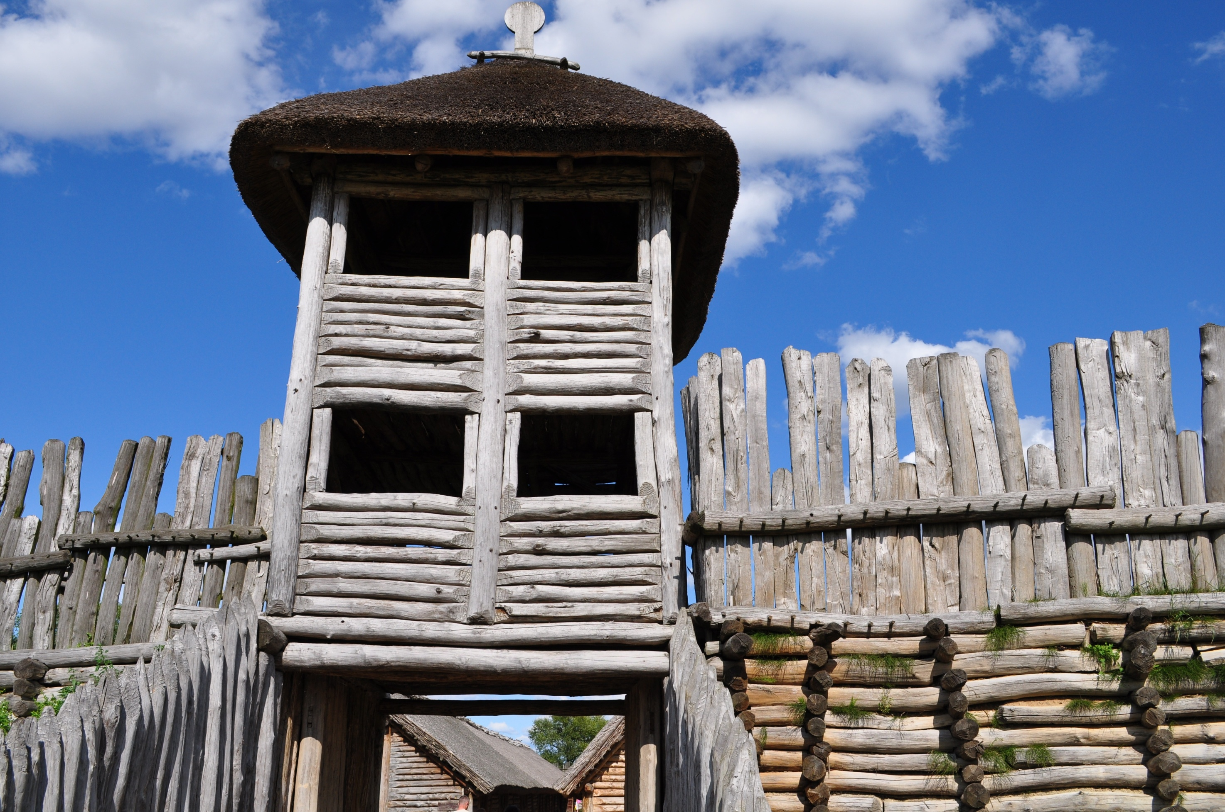

Polanie oddawali cześć bóstwom przyrody: Swarożycowi – bóstwu ognia i słońca, Trygławowi – bóstwu urodzaju.
To samo czynił książę Mieszko I do pamiętnej Wielkiej Soboty –
14 kwietnia 966 roku – kiedy to przyjął chrzest.

Slide 3

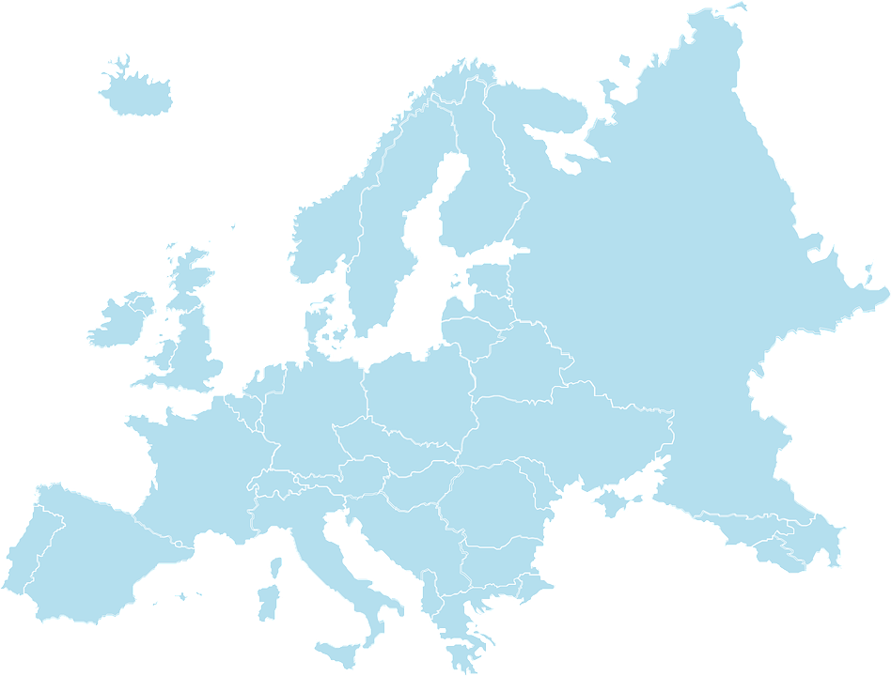



^{CHRZEST POLSKI}
966 r.
1

Slide 4
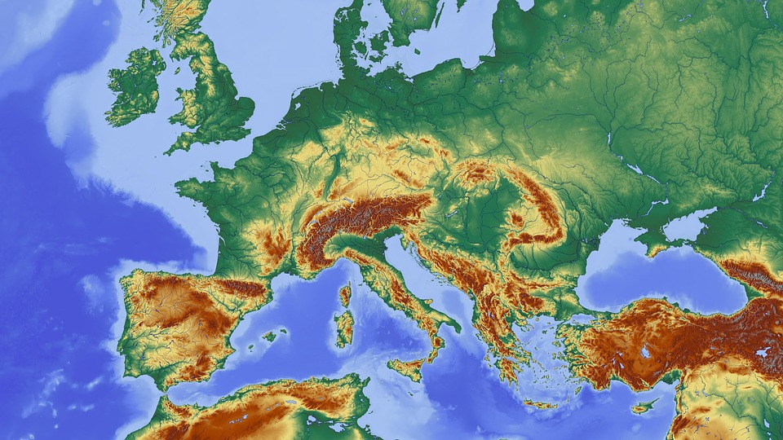
Przyjęcie chrztu przez władcę Polski niosło ze sobą konkretne konsekwencje:
Wejście Polski w krąg kultury zachodnioeuropejskiej; Powstanie klasztorów, kościołów, przy nich pierwszych szkół;
Przyjęcie łaciny w liturgii i nauczaniu oraz jako języka międzynarodowych kontaktów
i łatwego korzystania z dorobku kulturowego innych krajów;
Uniezależnienie od wpływów germańskich; Likwidacja wielożeństwa;
2

Slide 5
Przyjęcie chrztu przez władcę Polski niosło ze sobą konkretne konsekwencje:
Zmiana wiary władcy i jego poddanych; Opieka ze strony
Stolicy Apostolskiej;
Ustanowienie pierwszego biskupstwa; Pomoc Kościoła
w organizacji państwa;
Przyjęcie chrześcijańskiego systemu norm prawa międzynarodowego;
Uzyskanie poparcia chrześcijańskich władców; Możliwość integracji plemion;
3

Slide 6
^{BIBLIOGRAFIA}
Wierzę w Kościół. Podręcznik dla klasy szóstej szkoły podstawowej, red. ks. prof. J. Szpet, D. Jackowiak. Wydawnictwo Święty Wojciech, Poznań 2013, s. 100-101.
Wierzę w Kościół. Poradnik metodyczny. Szósta klasa szkoły podstawowej,
red. ks. prof. J. Szpet, D. Jackowiak. Wydawnictwo Święty Wojciech, Poznań 2013,
^{s. 165-167.}
^{FOTOGRAFIE}
^{pixabay.com}
4

